Slide 1

Attaque par fragmentation
EPSI – B3 Infra

Slide 2
Qu’est-ce que c’est ?
L'attaque par fragmentation, également connue sous le nom d'attaque par paquets fragmentés, est une technique d'attaque informatique qui exploite la fragmentation des paquets réseau pour tromper ou contourner les systèmes de sécurité. Cette attaque exploite une fonctionnalité du protocole IP (Internet Protocol) qui permet de fragmenter les paquets de données en plusieurs fragments plus petits pour faciliter le transfert sur des réseaux ayant des contraintes de taille maximale de paquet.

Slide 3
Comment se déroule-t-elle ?
Outils : hPing, Scapy, nPing, Code personnalisée

Slide 4
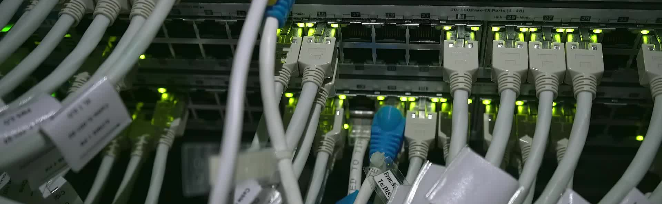
Fragmentation initiale
L'attaquant envoie un paquet IP avec une taille supérieure à la taille maximale autorisée par le réseau cible (L3MTU). Le routeur ou le pare-feu du réseau cible fragmente alors ce paquet en plusieurs fragments plus petits.
L3MTU (Layer 3 Maximun Transmission Unit) = La MTU négocie la taille maximum du paquet. La taille du paquet varie en fonction du type de paquet par exemple si il y a un VLAN ou non… Si la taille maximum a était définit à 100 et que le paquet fait plus de 100 alors le paquet sera divisée en deux paquets.

Slide 5

Modification des fragments
L'attaquant peut alors manipuler certains fragments en altérant leur en-tête ou leur contenu. Par exemple, il peut modifier les champs de contrôle, les adresses IP source ou destination, ou insérer des charges utiles malveillantes.

Slide 6

Contournement des détections
Vu que les fragments sont traités séparément par les systèmes de sécurité, les modifications effectuées dans les fragments peuvent être conçues pour contourner les règles de filtrage et les mécanismes de détection d'intrusion. Par exemple, une règle de pare-feu qui examine uniquement le premier fragment d'un paquet peut ignorer les fragments suivants, permettant à l'attaquant de faire passer des données malveillantes sans être détecté.

Slide 7
Réassemblage
Une fois que les fragments manipulés ont traversé le système de sécurité, ils sont réassemblés par le destinataire légitime du paquet. Cependant, en raison des manipulations effectuées sur les fragments, le destinataire peut interpréter les données d'une manière non souhaitée, conduisant à une exécution de code indésirable, à une corruption de données ou à d'autres conséquences néfastes.

Slide 8
Comment s’en prémunir
Les systèmes de sécurité doivent être configurés pour inspecter tous les fragments d'un paquet plutôt que de se concentrer uniquement sur le premier fragment.
Les pare-feu et les systèmes de détection d'intrusion doivent également être mis à jour régulièrement pour se protéger contre les nouvelles techniques d'attaque.

